Slide 1

货币银行学
商业银行
Chapter 5

Slide 2
货币银行学
第五章 商业银行
教学目的与要求
了解银行的起源、商业银行形成的途径及发展趋势
了解并掌握商业银行的性质、职能和作用
了解并掌握商业银行的业务框架、每一类业务的构成及主要内容
掌握商业银行的“三性”原则和商业银行资产负债管理的主要内容
了解《巴塞尔协议》和银行资本监管的内容及变化趋势

Slide 3
货币银行学
第五章 商业银行
重点与难点
★本章重点阐述商业银行的在经济中的职能与作用，详细分析商业银行在经营中的各项业务，并研究商业银行如何进行管理。
★本章学习难点
商业银行与其他金融机构的不同
商业银行的业务构成及其关系

Slide 4
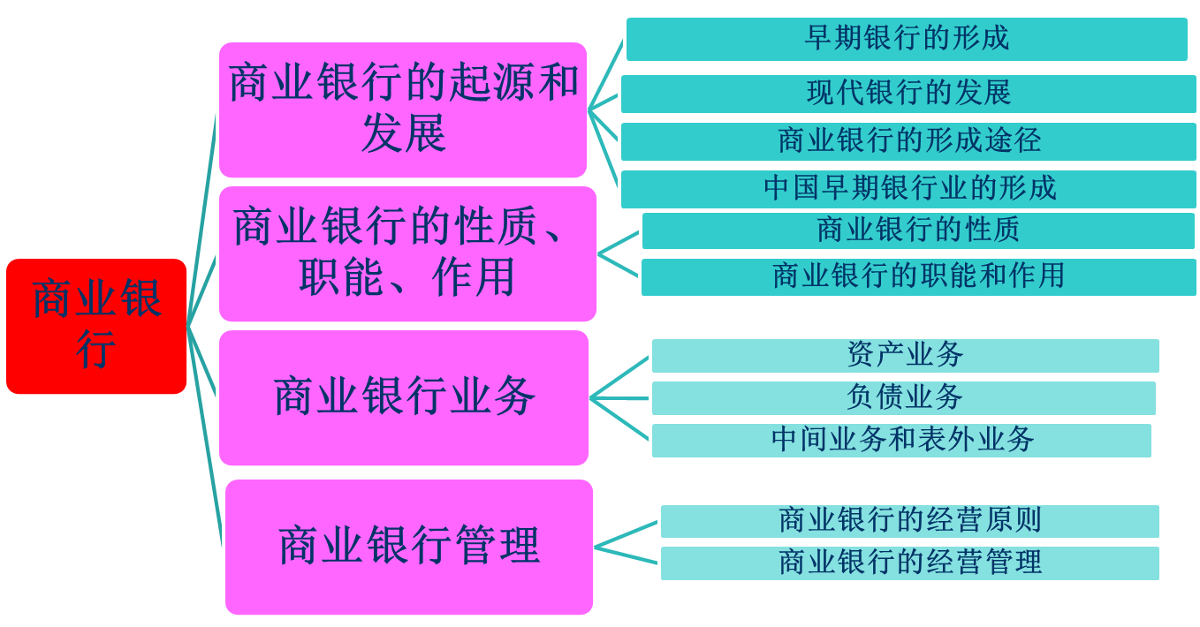
货币银行学
第五章 商业银行
结构安排

Slide 5
货币银行学
第五章 商业银行
第五章 商业银行
第一节 商业银行的起源和发展
第二节 商业银行的性质、职能、作用
第三节 商业银行业务
第四节 商业银行管理

Slide 6
货币银行学
第五章 商业银行
第一节 商业银行的起源与发展
第一节 商业银行的起源和发展
一、早期银行的形成
二、现代银行的发展
三、商业银行的形成途径
四、中国早期银行业的形成

Slide 7

货币银行学
第五章 商业银行
第一节 商业银行的起源与发展
一、早期银行的形成
铸币兑换
保管与汇兑
存贷款业务

Slide 8
货币银行学
第五章 商业银行
第一节 商业银行的起源与发展
二、现代银行的发展
1. 起源于意大利的私人银行
2. 近代意义银行
3.现代银行产生
1694年第一家股份制银行——英格兰银行
Bank of England

Slide 9
货币银行学
第五章 商业银行
第一节 商业银行的起源与发展
三、商业银行的形成途径
1.从高利贷银行转变过来
2.以股份公司形式组建

Slide 10

货币银行学
第五章 商业银行
第一节 商业银行的起源与发展
四、中国早期银行业的形成
1927年前的银行业
中国通商银行、户部银行（1908年改为大清银行，1912年改为 中国银行）、交通银行。
1927年到1949年的银行业
中国银行、交通银行、中国农民银行、 “小四行”、 “南三行”、 “北四行

Slide 11


货币银行学
第五章 商业银行
第一节 商业银行的起源与发展
交通银行
1986年７月，国务院决定重新组建交通银行。
1987年４月１日正式对外营业。
它是新中国建立以来第一家综合性股份制商业银行。

Slide 12

货币银行学
第五章 商业银行
第二节 商业银行的性质、职能、作用
第二节 商业银行的性质、职能、作用
一、商业银行的性质
二、商业银行的职能和作用

Slide 13
货币银行学
第五章 商业银行
第二节 商业银行的性质、职能、作用
一、商业银行的性质
首先，商业银行具有一般企业的特征。
其次，商业银行是经营货币资金、提供金融服务和金融风险管理的特殊的企业
再次，商业银行不同于一般的金融机构

Slide 14
货币银行学
第五章 商业银行
第二节 商业银行的性质、职能、作用
二、商业银行的职能和作用
信用中介
支付中介 信用创造
金融服务
商业银行

Slide 15
货币银行学
第五章 商业银行
第二节 商业银行的性质、职能、作用
信用中介
1.通过受信业务，聚集闲散资金，形成银行负债。
2.通过授信业务，把资金投入社会，形成银行资产。
信用中介的意义：
1.通过信用中介形成银行利润。
2.信用中介实现货币使用权的改变、优化资源配置，调节产业结构。

Slide 16
货币银行学
第五章 商业银行
第二节 商业银行的性质、职能、作用
支付中介
客户保管、出纳、代理支付货币的功能。
1.减少现金的使用量和流通量，节约社会费用。
2.加速结算过程和货币资金周转，增加了生产资金的总量，促进社会再生产。
3.使得商业银行拥有持续稳定的廉价资金来源。

Slide 17
货币银行学
第五章 商业银行
第二节 商业银行的性质、职能、作用
信用创造
信用创造建立在信用中介职能和支付中介职能的基础之上。
信用创造的意义：
1.能够发挥货币对经济的第一推动力和持续推动力。
2.能够发挥宏观经济调控的杠杆作用。

Slide 18
货币银行学
第五章 商业银行
第二节 商业银行的性质、职能、作用
金融服务
为客户提供的其他服务。如代收代付、代办保险、财务咨询、代理融通、信托、租赁、计算机服务、先进管理、财富管理、基金管理、资产管理等。

Slide 19
货币银行学
第五章 商业银行
第二节 商业银行的性质、职能、作用
金融服务
金融服务的意义：
1.扩大商业银行社会联系面和市场份额
2.取得费用收入，提高信息技术的利用价值

Slide 20
货币银行学
第五章 商业银行
第三节 商业银行业务
第三节 商业银行业务
一、资产业务
二、负债业务
三、中间业务和表外业务

Slide 21

货币银行学
第五章 商业银行
第三节 商业银行业务
一、负债业务
自有资金
存款
借入资金

Slide 22
货币银行学
第五章 商业银行
第三节 商业银行业务
商业银行资金来源
银行 资本 | 普通股和优先股
 | 盈余
 | 资本性票据和次级债
 | 各项储备
银行 负债 | 侠义负债：银行存款和借款
 | 广义负债：银行存款和借款以及资本性票据和长期债务资本

Slide 23
货币银行学
第五章 商业银行
第三节 商业银行业务
负债业务框架
支票存款 | 不付息的活期存款
 | 付息的可转让提款单存款（NOWs）
 | 超级可转让支付凭证帐户（Super NOWs）
 | 货币市场存款帐户

Slide 24
非交易存款 | 储蓄存款
 | 定期存款 | 小额定期存款
 |  | 大额可转让存单（CDs）
其他负债 | 向央行借款
 | 同业拆借
 | 出售回购协议

Slide 25
大额可转让定期存单
指银行发行的可以在金融市场上转让流通的一定期限的银行存款凭证。
商业银行为吸收资金而开出的一种收据。即具有转让性质的定期存款凭证，注明存款期限、利率，到期持有人可向银行提取本息。

Slide 26
第一，存款记名、不流通，存单不记名，可流通转让
第二，存款金额不固定，而大额可转让定期存单金额较大，
第三，存款利率固定，而存单利率既有固定，也有浮动，且比同期存款利率高
第四，存款提前支取时损失利息，存单不能提前支取，但可以在二级市场上流通转让。

Slide 27

货币银行学
第五章 商业银行
第三节 商业银行业务
二、资产业务
其它资产
现金
贷款
投资

Slide 28
货币银行学
第五章 商业银行
第三节 商业银行业务
资产业务框架
现金资产 | 库存现金
 | 存放央行款项
 | 存放同业款项
 | 应收款项
贷款 | 工商业贷款
 | 不动产贷款
 | 同业贷款 消费贷款

Slide 29
货币银行学
第五章 商业银行
第三节 商业银行业务
三、中间业务与表外业务
1.表外业务与中间业务的联系和区别
2.传统中间业务框架
3.表外业务框架

Slide 30
货币银行学
第五章 商业银行
第三节 商业银行业务
表外业务与中间业务的联系
中间业务是银行接受客户委托，为客户提供各种服务，收取佣金、手续费、管理费等费用的一种业务.
1.不形成或有资产或有负债的中间业务
2.形成或有资产或有负债的中间业务（即一般意义上的表外业务）。

Slide 31
货币银行学
第五章 商业银行
第三节 商业银行业务
表外业务与中间业务的区别
金融服务类业务包括：支付结算类业务、银行卡业务、代理类中间业务、基金托管类业务和咨询顾问类业务。
表外业务未列入资产负债表，但同表内关系密切，并在一定条件下会转为表内的经营活动。担保或类似的或有负债、承诺类业务和金融衍生业务三大类。

Slide 32
支付类
支付结算类业务是指由商业银行为客户办理因债权债务关系引起的与货币支付、资金划拨有关的收费业务。
包括：银行汇票、商业汇票、银行本票和支票，汇款业务，信用证业务
信用证业务，由银行据申请人要求和指示，向收益人开立有一定金额，一定期限内凭规定单据在指定地点付款的书面保证文件。

Slide 33
银行卡是由金融机构（主要指商业银行）向社会发行的具有消费信用、转账结算、存取现金等全部或部分功能的信用支付工具。
代理类中间业务指接受客户委托、代为办理经济事务、提供金融服务并收取一定费用的业务，代收代付业务、代理证券业务、代理保险业务、代理其他银行银行卡收单业务等。

Slide 34
代理类
代收代付业务，是商业银行利用自身的结算便利，接受客户的委托代为办理指定款项的收付事宜的业务，例如等。代理各项公用事业收费、代理行政事业性收费和财政性收费、代发工资、代扣住房按揭消费贷款还款。

Slide 35
担保类
担保类中间业务指商业银行为客户债务清偿能力提供担保，承担客户违约风险的业务。主要包括银行承兑汇票、备用信用证、各类保函等。
备用信用证，是开证行应借款人要求，以收款人作为信用证的收益人而开具的一种特殊信用证，保证借款人破产或不能及时履行义务的情况下，由开证行向收益人及时支付本利。

Slide 36
承诺类
承诺类中间业务是指商业银行在未来某一日期按照事前约定的条件向客户提供约定信用的业务，主要指贷款承诺，包括可撤销承诺和不可撤销承诺两种。
可撤销承诺附有客户在取得贷款前必须履行的特定条款，在银行承诺期内，客户如没有履行条款，可撤销该项承诺。
不可撤销承诺是银行不经客户允许不得随意取消的贷款承诺，

Slide 37
交易类
交易类中间业务指商业银行为满足客户保值或自身风险管理等方面的需要，利用各种金融工具进行的资金交易活动，主要包括金融衍生业务。
远期、期货、期权

Slide 38
代理类
代理证券业务是指银行接受委托办理的代理发行、兑付、买卖各类有价证券的业务，还包括接受委托代办债券还本付息、代发股票红利、代理证券资金清算等业务。

Slide 39
货币银行学
第五章 商业银行
第四节 商业银行管理
第四节 商业银行管理
一、商业银行的经营原则
二、商业银行的 经营管理理（四个阶段）

Slide 40
货币银行学
第五章 商业银行
第四节 商业银行管理
一、商业银行的经营原则
流动性
协
调
经营原则
稳健性
盈利性

Slide 41
货币银行学
第五章 商业银行
第四节 商业银行管理
经营原则
1.流动性
指银行具有随时以适当的价格取得可用资金，随时满足存款人提取存款和满足客户合理贷款需求的能力。
2.稳健性
指银行具有控制风险、弥补损失、保证银行稳健经营的能力。
3.盈利性
指商业银行在稳健经营的前提下，尽可能提高银行的盈利能力，力求获取最大利润，以实现银行价值最大化目标。

Slide 42
货币银行学
第五章 商业银行
第四节 商业银行管理
二、商业银行的 经营管理理（四个阶段）
(60年代以前)
(60年代)
(70年代末)
(80年代末)
资产管理理论
负债管理理论
资产负债管理理论
资产负债表内表外统一管理

Slide 43
货币银行学
第五章 商业银行
第四节 商业银行管理
资产管理
1.背景：
20世纪60年代以前，商业银行所处的经营环境较宽松，资金来源充裕且稳定，商业银行的间接融资占主导地位。

Slide 44
货币银行学
第五章 商业银行
第四节 商业银行管理
资产管理
2.三种理论：
商业行贷款理论：该理论从银行资金主要来源于活期贷款，认为认为银行只发放短期的、以真实票据为贷款抵押的、与商业生产周期相联系的工商企业为贷款。
资产可转换理论：该理论认为，流动性要求仍然是商业银行特别强调的、但银行在资金运用中可持有具有可转换性的资产。
预期收入理论： 该理论认为，一笔高质量的贷款，其还本付息的日期表应以借款人的未来收入或现金流量为依据。

Slide 45
货币银行学
第五章 商业银行
第四节 商业银行管理
负债管理
1.背景：
20世纪60年代初，由于金融市场的发展，出现了很多非银行金融机构，同时由于对银行严格的利率管制，使得大量资金不通过银行的信用中介进入金融市场，出现“脱媒”现象，是银行陷入危机。

Slide 46
货币银行学
第五章 商业银行
第四节 商业银行管理
资产负债综合管理
2.基本思想：
银行管理层需对资产和负债的数量、结构、收益及成本统一管理；资产和负债的管理必须协调；分析资产负债表的所有项目、所有服务成本与受益。

Slide 47
货币银行学
第五章 商业银行
第四节 商业银行管理
资产负债管理示意图
资金来源
活期存款
储蓄存款
定期存款
借入资金
股本
资金运用
一级储备
二级储备
各类贷款
其他有价证券
固定资产
按优先次序
资金池
Notes:
注：绿色字体为引起注意。

Slide 48
货币银行学
第五章 商业银行
第四节 商业银行管理
资产负债表内外统一管理
1.背景：
20世纪80年代末，金融自由化浪潮下，传统业务成本上升、收益下降，商业银行的业务大量转移到具有高风险的表外业务上。

Slide 49
货币银行学
第五章 商业银行
第四节 商业银行管理
资产负债表内外统一管理
2.基本思想：
《巴塞尔协议I》 、《巴塞尔协议II》、《巴塞尔协议III》
资本定义
资本充足率问题
三大支柱

Slide 50
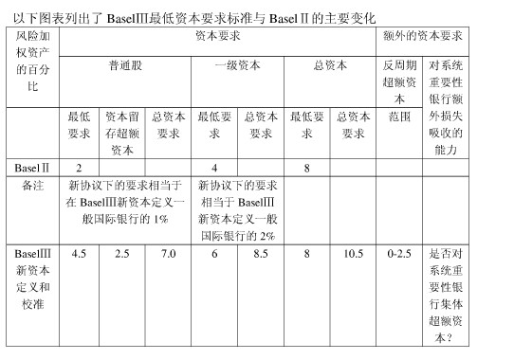
货币银行学
第五章 商业银行
第四节 商业银行管理

Slide 51

货币银行学
第五章 商业银行
第四节 商业银行管理
附：中国主要的银行网站
1．中国工商银行
2．中国银行
3．中国建设银行
4．招商银行
5．中国农业银行

Slide 52
货币银行学
第五章 商业银行
本章结束，谢谢观看

